Slide 1
Acides et bases
Niveau : T STL SPCL

Slide 2
Prérequis
Notions sur les acides et bases vues en classe de 1 STL PCM
Notion de constante d’équilibre d’une réaction chimique et de quotient réactionnel

Slide 3
Points de difficultés identifiés

Slide 4
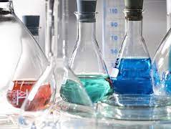
Comment connaître avec précision la concentration d’une espèce acide / basique en solution ?

Slide 5
Calculs de pKa
Calcul du pKa du couple H₃O⁺ / H₂O :
H₃O⁺ + H₂O = H₂O + H₃O⁺ K_{A} = [H₃O⁺ ]/[H₃O⁺ ] = 1
Donc :
pKa(H₃O⁺/H₂O ) = 0
Calcul du pKa du couple H₂O / OH⁻ :
H₂O + H₂O = OH⁻ + H₃O⁺ K_{A} = [H₃O⁺ ][OH⁻ ] /c^{°2} = K_{e}
Donc :
pKa(H₃O⁺/H₂O ) = 14

Slide 6
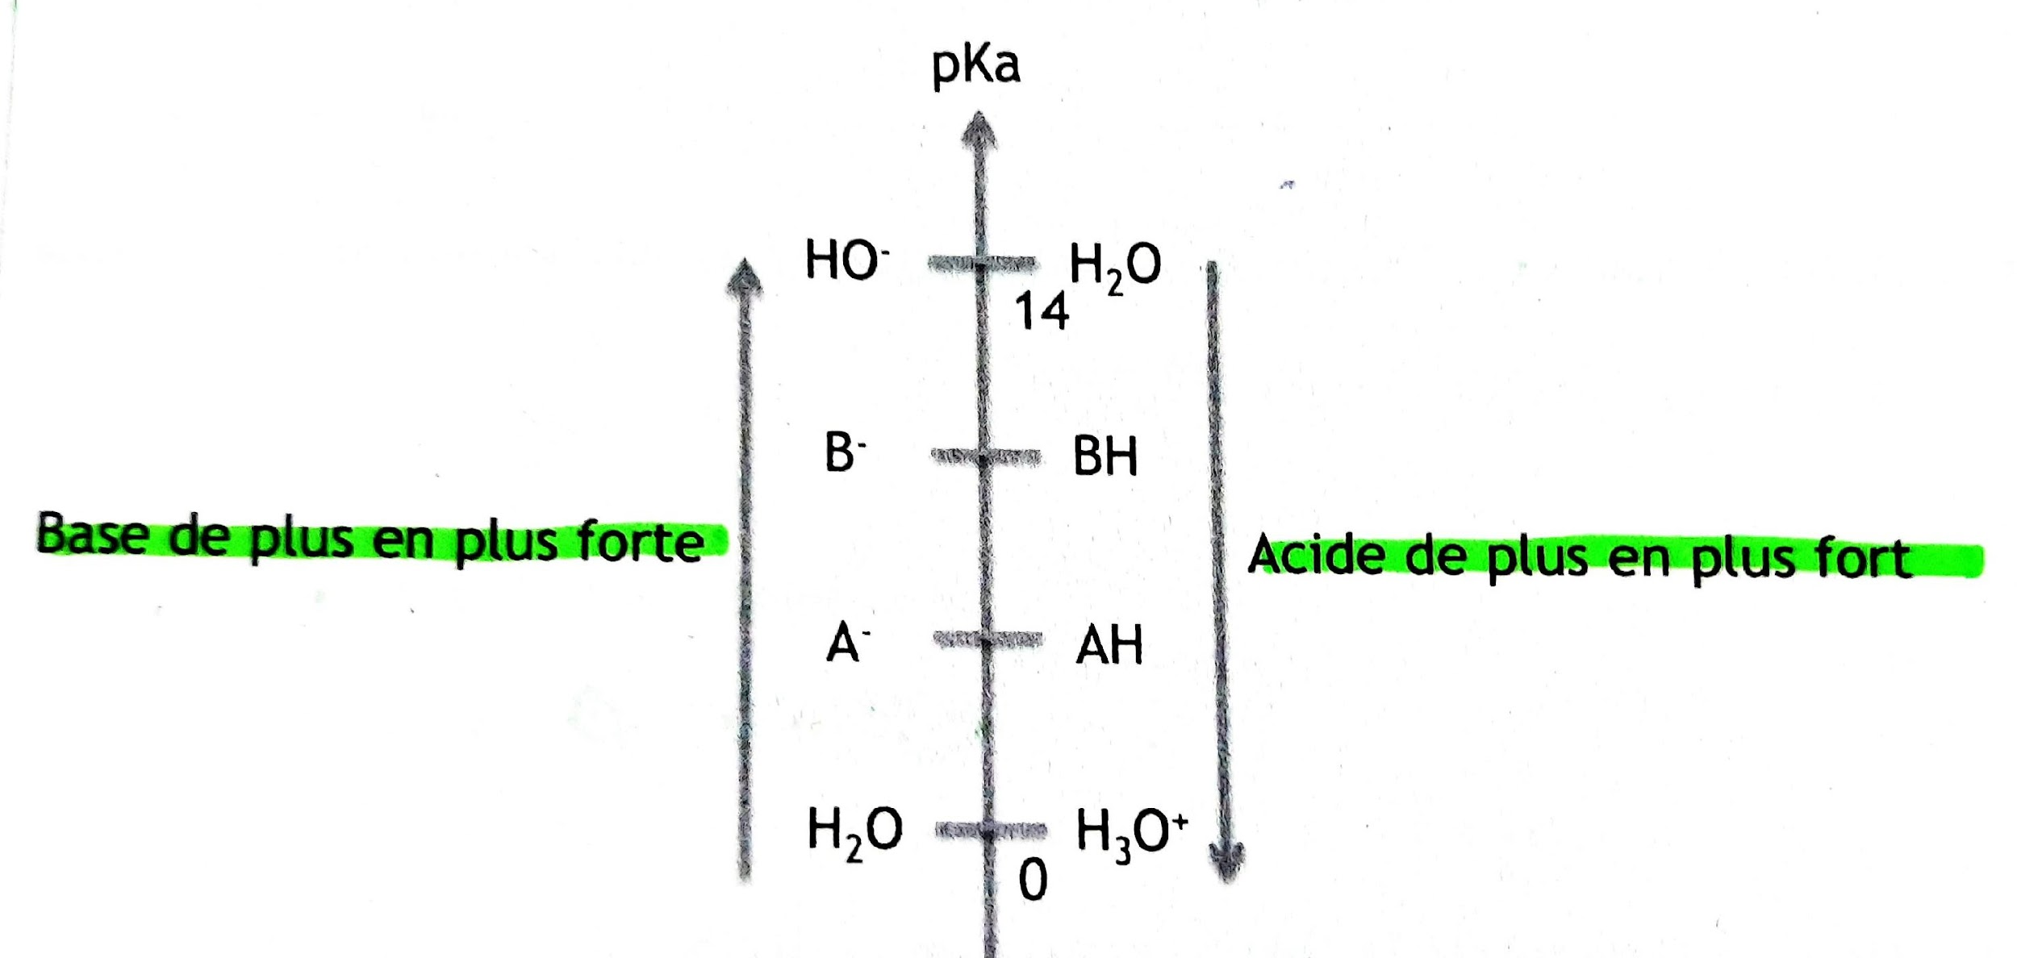

Slide 7
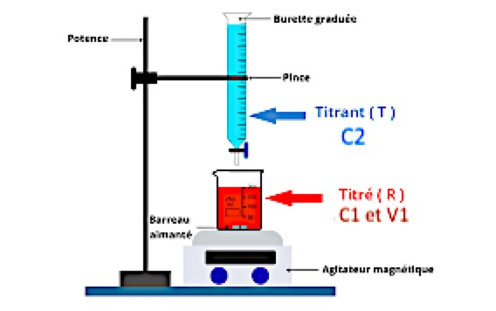
Titrage, dispositif expérimental

Slide 8
Bibliographie des images
Limonade : marmiton.org
Vinaigre ménager : chezlapaulette.com
Dispositif expérimental titrage : chimactiv.agroparistech.fr

